Slide 1
Scratchプログラムの可視化による類似度推定
2016年度 来住ゼミ
G13908 岩科智彩
G13924 森下汐美

Slide 2
発表の流れ
はじめに
Scratchとは
現状の課題
研究方法
実験結果
Pong Starter
Maze Game
評価
自己評価
アンケート
まとめ

Slide 3
はじめに
背景
プログラミング教育が推進され、小学校での導入も検討されている
その中でもよく利用されているのが米MITのメディアラボが開発したGUI環境を利用した”Scratch”
目的
Scratchサイト上にあるプログラムデータを利用し、すでに公開されているリミックスツリーより有用な可視化の開発
Notes:
現状分析

Slide 4
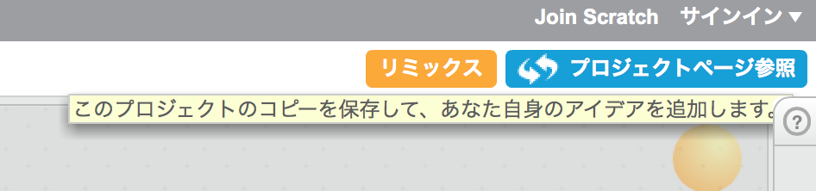
Scratchとは（1/4）
Scratchでのプログラミング方法
プログラムを自身で作成する
他のプログラムをリミックスすることも可能

Slide 5
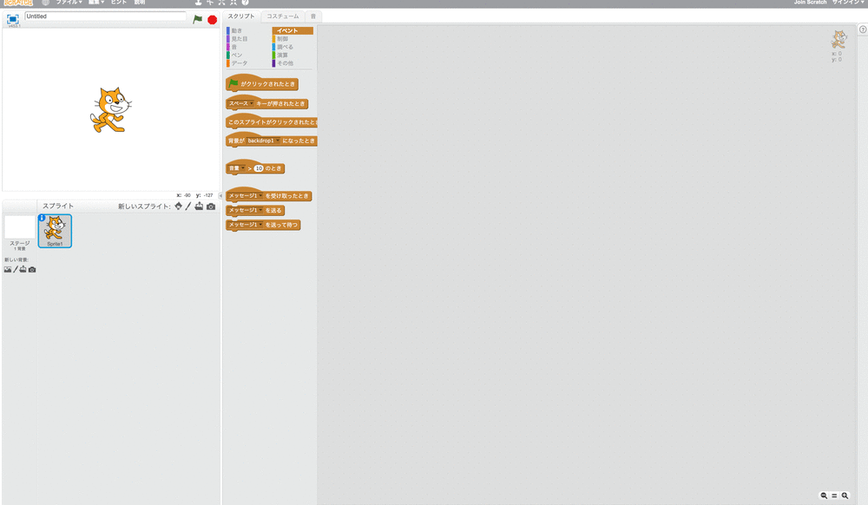

Scratchとは（2/4）
プログラムの作成方法

Slide 6
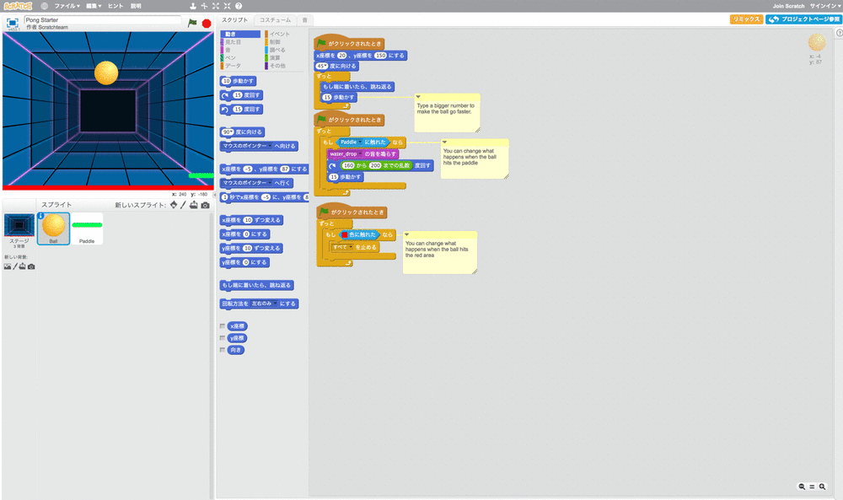

Scratchとは（3/3）
プログラムのリミックス方法

Slide 7
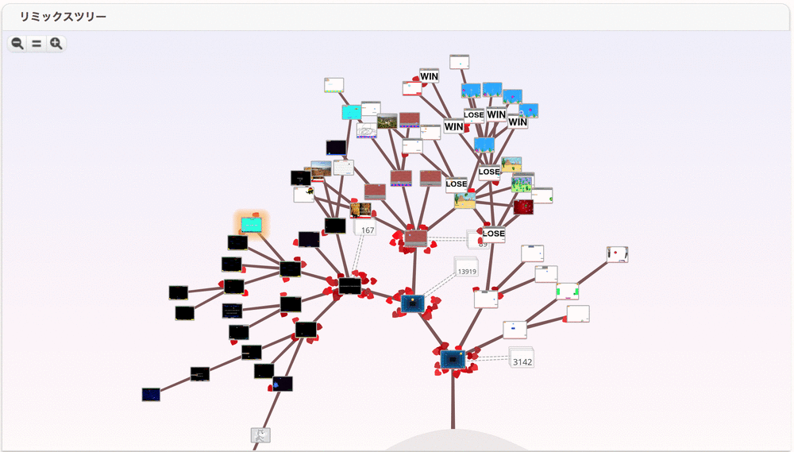

リミックスツリーの現状
あるプログラムが引用されたことが目でわかるリミックスツリー
引用された後、変更された程度はわからない。（すべて同距離で表されている）

Slide 8
現状の課題
引用元と引用されたプロジェクトの違いが同距離のため、分かりにくい。
→提案する解決方法
プロジェクトの類似性を類似度として数値化し、類似度を距離にして可視化する
教育者が考える類似性を可視化できれば、教育支援ツールができる
Notes:
問題点の指摘、現在のデメリットと今後のメリット

Slide 9
研究方法（1/10）
プログラム同士の類似度（数値）を出す
ブロック数
スプライト数
cos類似度
上記の類似度を組み合わせてさまざまなグラフで可視化
可視化が、教育者が考える類似性と一致しているか、アンケートなどで評価

Slide 10
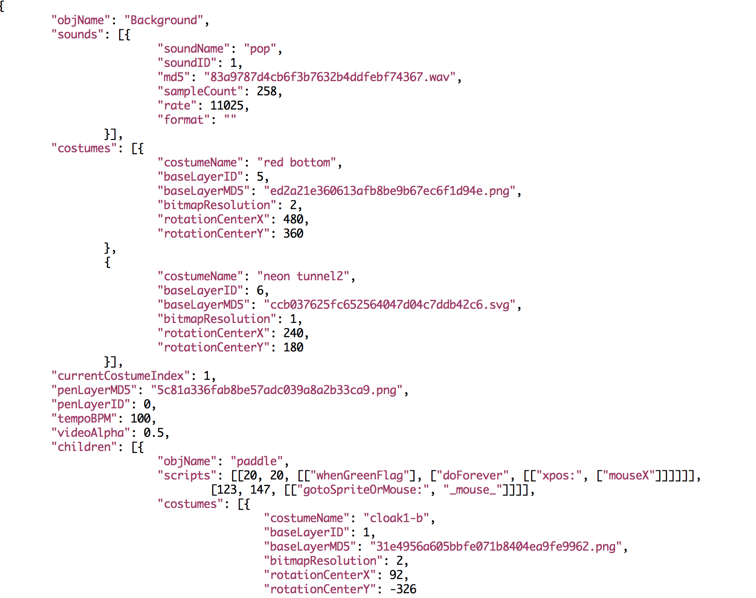
研究方法（2/10）
Scratchのプログラムの構造→json形式
Notes:
Scratchのプログラムの構造
Json形式のファイル例
ブロックの利用頻度
集計の具体的な説明

Slide 11
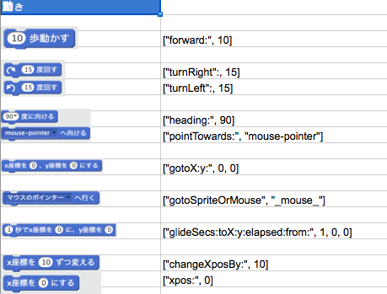
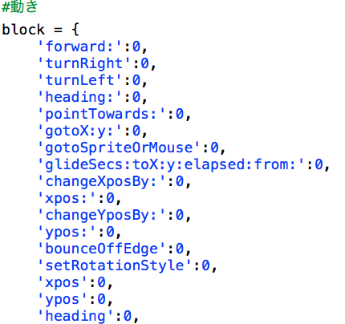
研究方法（3/10）
Scratchで使用できるブロックすべてを一つの辞書に記録
辞書型
Notes:
Scratchのプログラムの構造
Json形式のファイル例
ブロックの利用頻度
集計の具体的な説明

Slide 12
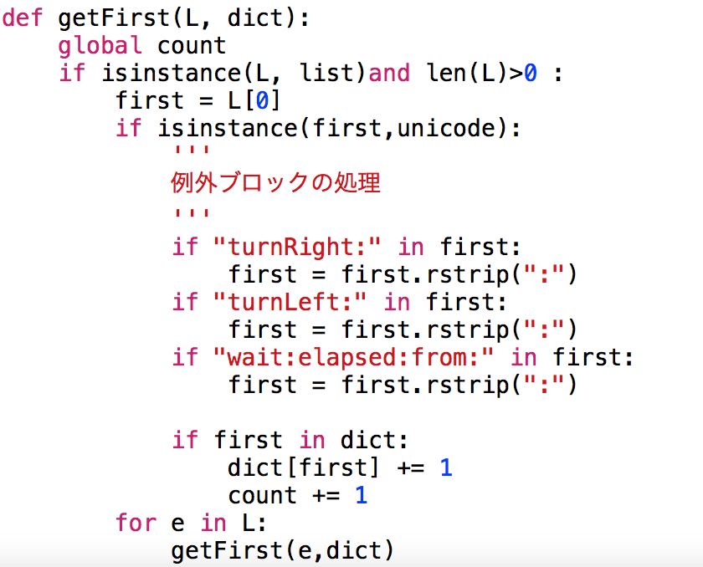
研究方法（4/10）
ブロック数の集計
ブロックの数をカウントして辞書ファイルを上書き
Notes:
Scratchのプログラムの構造
Json形式のファイル例
ブロックの利用頻度
集計の具体的な説明

Slide 13
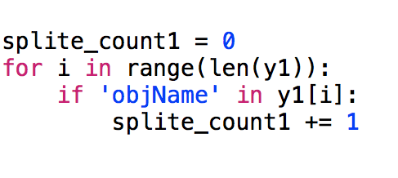
研究方法（5/10）
スプライト数の集計
Notes:
Scratchのプログラムの構造
Json形式のファイル例
ブロックの利用頻度
集計の具体的な説明

Slide 14
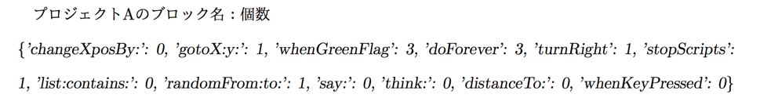
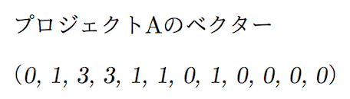
研究方法（6/10）
プログラムで使用されているブロックを種類ごとに集計しベクターへ
ベクター
Notes:
Scratchのプログラムの構造
Json形式のファイル例
ブロックの利用頻度
集計の具体的な説明

Slide 15
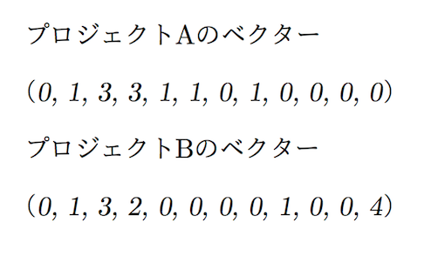
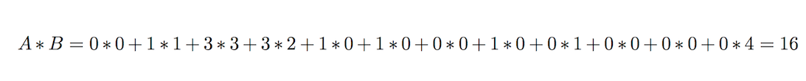
研究方法（7/10）
cos類似度で計算
Notes:
Scratchのプログラムの構造
Json形式のファイル例
ブロックの利用頻度
集計の具体的な説明

Slide 16
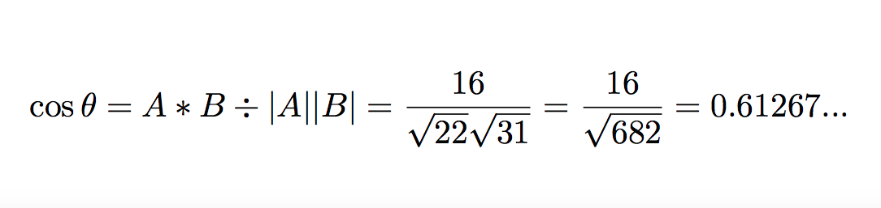
研究方法（8/10）
cos類似度で計算
Notes:
Scratchのプログラムの構造
Json形式のファイル例
ブロックの利用頻度
集計の具体的な説明

Slide 17
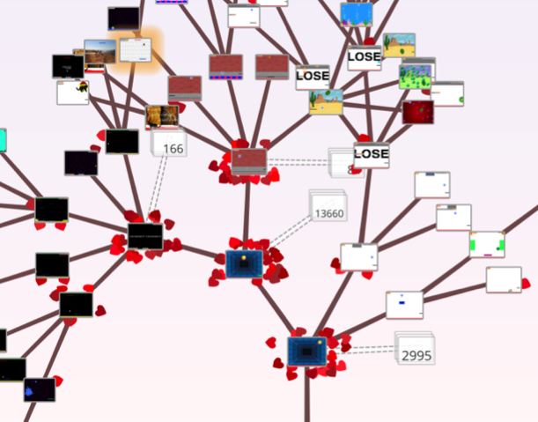
研究方法（9/10）
元プロジェクトから引用されたものを1段目
以降1段目のプロジェクトから引用されたものを2段目、3段目・・・とする
青：元プロジェクト
赤：1段目
緑：2段目
各段ごとにグラフを作成

Slide 18
研究方法（10/10）
リミックスツリーの規模に応じて2種類のゲームについて可視化
大規模リミックスツリー（約2万個）
Pong Starter（卓球ゲーム）
小規模リミックスツリー（約200個）
Maze Game（迷路ゲーム）

Slide 19
実験結果1 Pong Starter（1/6）
ブロック数とcos類似度の散布図
1段目
2段目

Slide 20
実験結果1 Pong Starter（2/6）
ブロック数とcos類似度の散布図
3段目
4段目

Slide 21
実験結果1 Pong Starter（3/6）
ブロック数とcos類似度のカラーマップ
1段目
2段目

Slide 22
実験結果1 Pong Starter（4/6）
ブロック数とcos類似度のカラーマップ
3段目
4段目

Slide 23
実験結果1 Pong Starter（5/6）
スプライト数とcos類似度のカラーマップ
1段目
2段目

Slide 24
実験結果1 Pong Starter（6/6）
スプライト数とcos類似度のカラーマップ
3段目
4段目

Slide 25
実験結果2 Maze Game（1/4）
ブロック数とcos類似度の散布図
1段目
2段目

Slide 26
実験結果2 Maze Game（2/4）
スプライト数とcos類似度の散布図
1段目
2段目

Slide 27
実験結果2 Maze Game（3/4）
ブロック数とcos類似度のカラーマップ
1段目
2段目

Slide 28
実験結果2 Maze Game（4/4）
スプライト数とcos類似度のカラーマップ
1段目
2段目

Slide 29
評価1 自己評価
元プロジェクトと各プロジェクトを、操作・音・外装・プログラムの動き・ブロックの木構造・ゲーム終了時の6つの項目で比較
それぞれの段で最も似ているもの・最も似ていないもの・中間という条件で取り出したプロジェクトは、やはりよく似ている・違う・少し違うという結果になった

Slide 30
評価2 アンケート

Slide 31
まとめ
類似性を数値化することで、新たな可視化を試みることができた
可視化した結果と実際の類似性はほぼ一致
今後は
収集するデータの種類を増やす
３次元可視化
他の類似度尺度を採用

Slide 32
ご静聴ありがとうございました。

